Slide 1



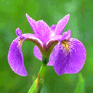

KẾ HOẠCH BÀI DẠY
Môn : Tiếng Việt
Bài 5: Những cánh cò (Tiết 2)
GV: Lê Thị Lan

Slide 2
1. Ôn và khởi động
Trò chơi: Bắn tên

Slide 3
2. KHÁM PHÁ
Tiếng Việt: Những cánh cò
TiếngViệt: Bài5: Những cánh cò (tiết 2)
Ông kể ngày xưa, quê của bé có rất nhiều cò. Mùa xuân, từng đàn cò trắng duyên dáng bay tới. Chúng lượn trên bầu trời trong xanh rồi hạ cánh xuống những lũy tre. Hằng ngày, cò đi mò tôm, bắt cá ở các ao, hồ, đầm.
Bây giờ, ao, hồ, đầm phải nhường chỗ cho những tòa nhà cao vút, những con đường cao tốc, những nhà máy tỏa khói mịt mù. Cò chẳng còn nơi kiếm ăn. Cò sợ những âm thanh ồn ào. Thế là chúng bay đi.
Bé ước ao được thấy những cánh cò trên đồng quê.
(Theo Hoài Nam)

Slide 4
Những cánh cò
Ông kể ngày xưa, quê của bé có rất nhiều cò. Mùa xuân, từng đàn cò trắng duyên dáng bay tới. Chúng lượn trên bầu trời trong xanh rồi hạ cánh xuống những lũy tre. Hằng ngày, cò đi mò tôm, bắt cá ở các ao, hồ, đầm.
a/ Hằng ngày, cò đi mò tôm, bắt cá ở đâu?

Slide 5
Những cánh cò
Ông kể ngày xưa, quê của bé có rất nhiều cò. Mùa xuân, từng đàn cò trắng duyên dáng bay tới. Chúng lượn trên bầu trời trong xanh rồi hạ cánh xuống những lũy tre. Hằng ngày, cò đi mò tôm, bắt cá ở các ao, hồ, đầm.
a/ Hằng ngày, cò đi mò tôm, bắt cá ở đâu?

Slide 6
Những cánh cò
Bây giờ, ao, hồ, đầm phải nhường chỗ cho những tòa nhà cao vút, những con đường cao tốc, những nhà máy tỏa khói mịt mù. Cò chẳng còn nơi kiếm ăn. Cò sợ những âm thanh ồn ào. Thế là chúng bay đi.
b/ Bây giờ ở quê của bé, những gì đã thay thế ao, hồ, đầm?

Slide 7
Những cánh cò
Bây giờ, ao, hồ, đầm phải nhường chỗ cho những tòa nhà cao vút, những con đường cao tốc, những nhà máy tỏa khói mịt mù. Cò chẳng còn nơi kiếm ăn. Cò sợ những âm thanh ồn ào. Thế là chúng bay đi.
b/ Bây giờ ở quê của bé, những gì đã thay thế ao, hồ, đầm?

Slide 8
Những cánh cò
Bây giờ, ao, hồ, đầm phải nhường chỗ cho những tòa nhà cao vút, những con đường cao tốc, những nhà máy tỏa khói mịt mù. Cò chẳng còn nơi kiếm ăn. Cò sợ những âm thanh ồn ào. Thế là chúng bay đi.
c/ Điều gì khiến đàn cò sợ hãi?

Slide 9
Những cánh cò
Bây giờ, ao, hồ, đầm phải nhường chỗ cho những tòa nhà cao vút, những con đường cao tốc, những nhà máy tỏa khói mịt mù. Cò chẳng còn nơi kiếm ăn. Cò sợ những âm thanh ồn ào. Thế là chúng bay đi.
c/ Điều gì khiến đàn cò sợ hãi?

Slide 10
4/ Viết vào vở câu trả lời cho câu hỏi a và c ở mục 3
a/ Hằng ngày, cò đi mò tôm, bắt cá ở (... ).
a.Hằng ngày, cò đi mò tôm,
bắt cá ở các ao, hồ, đầm.
c.Những âm thanh ồn ào khiến đàn cò sợ hãi.
c/ ( ... ) khiến đàn cò sợ hãi.

Slide 11
4/ Viết vào vở câu trả lời cho câu hỏi a và c ở mục 3
a. Hằng ngày, cò đi mò tôm,
bắt cá ở các ao, hồ, đầm.
a/ Hằng ngày, cò đi mò tôm, bắt cá ở (... ).
c/ ( ... ) khiến đàn cò sợ hãi.
c. Những âm thanh ồn ào khiến đàn cò sợ hãi.

Slide 12
3/ Củng cố, dặn dò:
Giáo dục:
Các em cần phải biết giữ gìn và bảo vệ môi trường sống cho các con vật hoang dã.
Hôm nay, các em học Tiếng Việt bài gì?

Slide 13
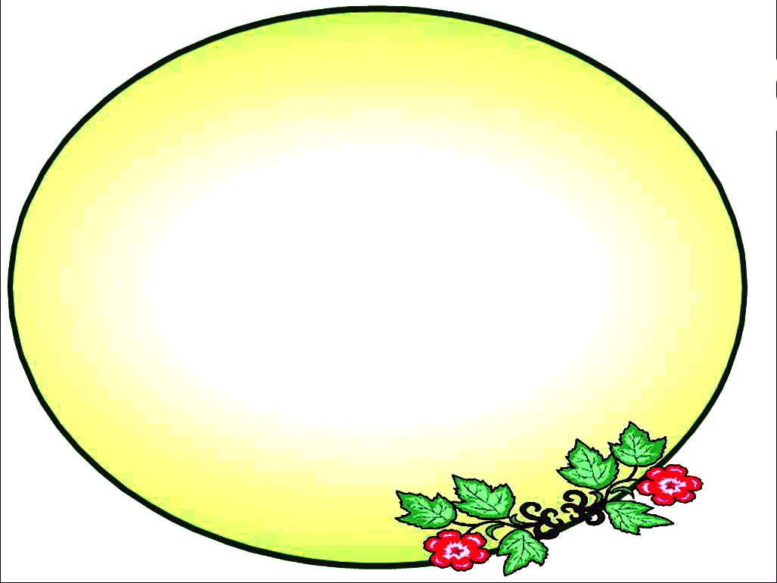
TIẾT HỌC ĐẾN ĐÂY KẾT THÚC
XIN CHÂN THÀNH CẢM ƠN QUÝ THẦY CÔ.
CHÀO TẠM BIỆT HẸN GẶP LẠI!

